Slide 1
Caracterización de ADC y DAC de microcontroladores
Por: Sebastián Sánchez
Profesor: Alejandro Weinstein

Slide 2
Objetivo General
Validar métricas de desempeño de periféricos análogos de los microcontroladores STM32 l476RG y ESP32 S3 mini

Slide 3
Objetivos específicos
Caracterizar el ADC de la SMT32 L476RG y ESP32 S3 mini
Caracterizar el DAC de la STM32 L476RG y ESP32 S3 mini
Generar tabla comparativa de periféricos análogos entre estos microcontroladores

Slide 4
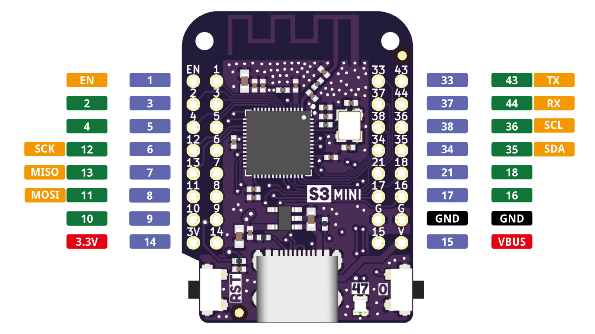
ESP32 S3 mini
Se hizo funcionar el ADC pero no con señales generadas por el AD2
Rango de operación: 0 – 1.1V de entrada
Se puede atenuar la entrada por Software
Imagen sacada de https://www.wemos.cc/en/latest/s3/s3_mini.html

Slide 5
ESP32 S3 mini
ADC de esta placa funciona con un Vref interno el cual debiese ser de 1.1V
Gente (Reddit) reporta que por fábrica existen variaciones considerables a este valor
Los valores de atenuación posibles son: 0, 2.5, 6 y 11 db
El ADC es impreciso a priori, pero es posible calibrar por software

Slide 6
ESP32 S3 mini
No posee DAC
Solo aparecen canales de entrada del ADC en el datasheet
No aparece sección de DAC en datasheet
Librería para uso de DAC si se instaló localmente(probablemente debido a la librería generalizada de esp32 boards)

Slide 7
STM32 L476RG
No se lograron obtener las métricas esta semana debido a un error en la tarjeta
Se cree que es debido a la modificación accidental del bootloader
Se probó con código que previamente funcionaba y las interrupciones no funcionaban
De todas formas, para el ADC se hizo código para obtener métricas de ADC y DAC

Slide 8
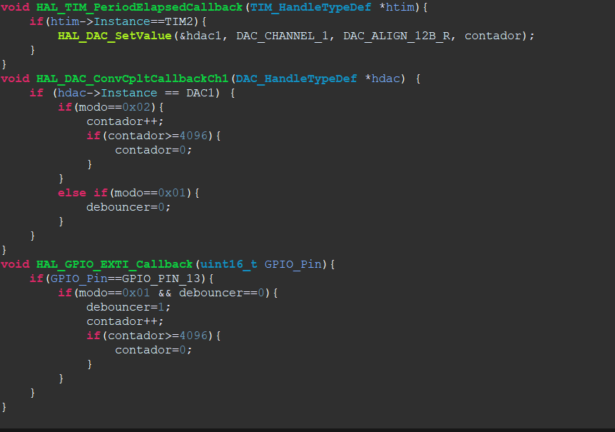
Código no probado DAC
Falta mostrar interrupción de recepción de modo por UART y en el main el envío de la estadística.

Slide 9
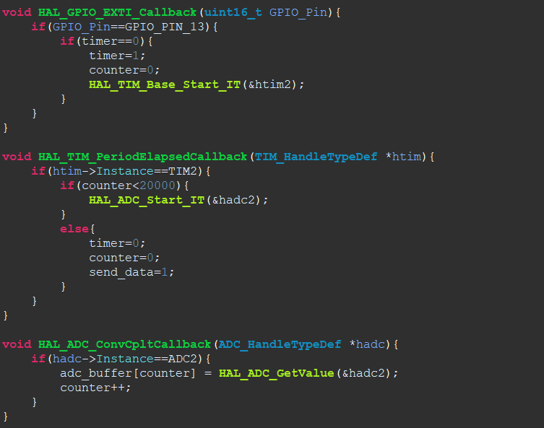
Código no probado ADC
Señal de entrada dada por AD2

